Slide 1


Slide 2
一 进位加法和退位减法
第9课时 6、5、4、3、2的加减

Slide 3
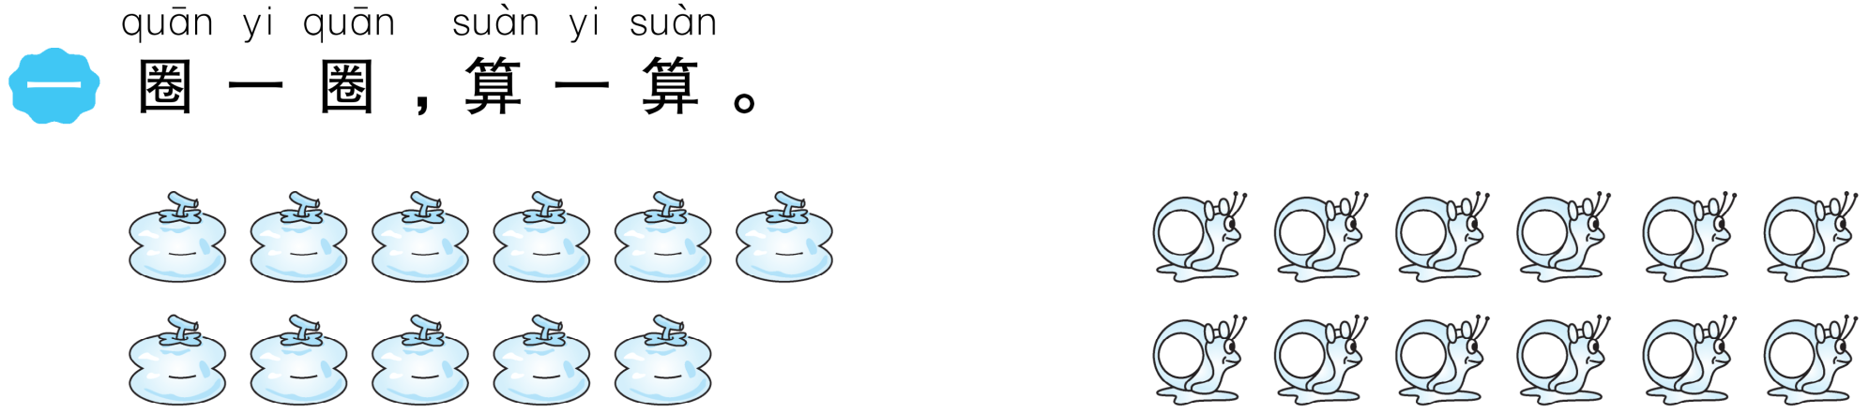
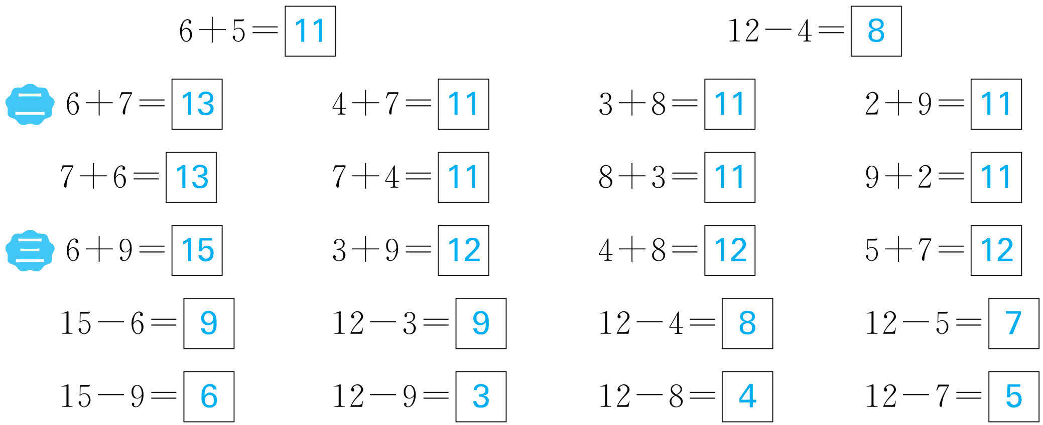


Slide 4
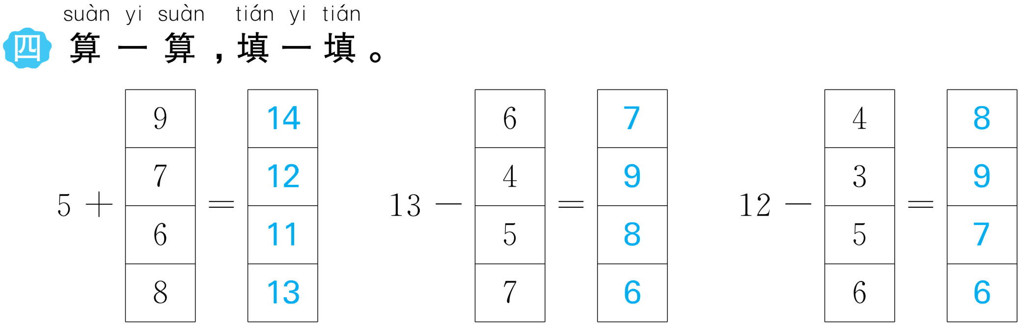

Slide 5
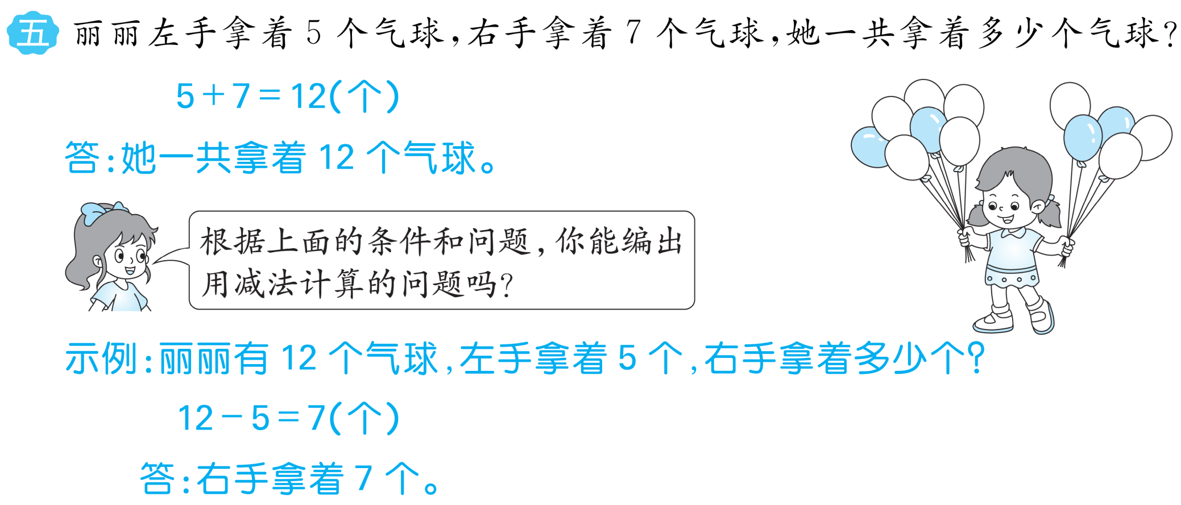

Slide 6



